Slide 1
Normas para la Elaboración de Informes de laboratorio.
Laboratorio de Fisicoquímica
Ing. Andru Moya
Octubre, 2011

Slide 2
Informe Técnico
Es un documento de reporte de acciones, en las cuales se tomaron datos procedentes de actividades experimentales, con objetivos claros y establecidos.
Es de carácter informativo sobre la experiencia realizada y discute sus resultados llegando a la formulación conclusiones

Slide 3
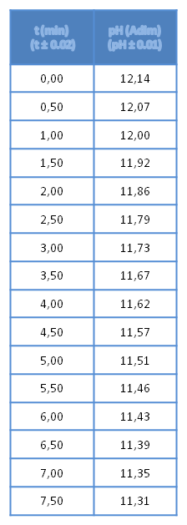
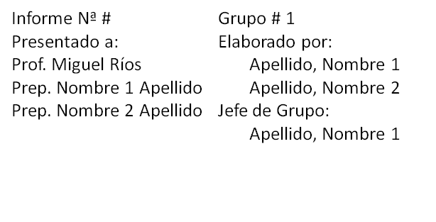






Anatomía del Informe
SUMARIO
Con el fin de realizar un estudio cinético de la saponificación del acetato de etilo, se determinó la constante de velocidad de reacción, orden de reacción y tiempo de vida media. Luego se comparo dichos resultados con los valores teóricos reportados en la bibliografía.
Para determinar estos valores se prepararon 50 ml. de una solución 0,02N de NaOH, igualmente se prepararon 50 ml. de una solución de éster 0,02N a partir de acetato de etilo puro (usando 0,1ml de acetato de etilo puro). La solución básica fue introducida en un beacker y se le midió el pH, el cual resulto 12,11. Luego se coloco dentro del beacker una pastilla de agitación magnética, con el PH-metro introducido dentro de la solución se vertió la solución de acetato de etilo y manteniendo agitación continua, se midió el pH reportado cada 5s, 10s, 15s, 30s, 1min, 5min,15min, 30min variando los tiempos cada vez que el Ph se mantuviese constante. Luego se retiro la solución del agitador y se midió el pH∞ luego de 24h, resultando este ultimo 8,1. Con estos valores de Ph obtenidos se calculo por procedimientos matemáticos la concentración para cada instante de tiempo. Asumiendo un orden de correlación de 2 y siendo Ca la concentración del NaOH a un tiempo t y Cao la concentración del NaOH inicial, se gráfico 1/Ca -1/Cao en función del tiempo, obteniendo una correlación de la recta de 0,96; sin embargo para determinar un mejor ajuste para la recta se resolvió la ecuación del método integral para un orden de reacción de 1, graficando –ln(Ca/Cao) en función del tiempo, obteniendo una correlación de la recta de 0,99.
Un orden de reacción de uno indica que la concentración inicial del acetato de etilo fue mucho mayor que a del NaOH. Estos errores pueden deberse a que el proceso de reacción no se controla la temperatura para garantizar que se mantenga constante y de esta forma no se vea afectada la constante de velocidad de reacción que aumenta por lo general con el incremento de la temperatura; además de las condiciones de pureza de los reactivos que afectan la concentración iniciales de los reactivos. Por ello se recomienda de un equipo que permita que el proceso ocurra a temperatura constante y no exponer por mucho tiempo las soluciones de NaOH y acetato de etilo porque se pueden contaminar.
SUMARIO
LABORATORIO DE FISICOQUÍMICA
Estudio de la Cinética de la reacción de saponificación de un Éster y de la Descomposición del Ácido Fórmico.
Lugar, Fecha
RESULTADOS EXPERIMENTALES
Tabla Nº 1. Variación de pH con el tiempo en la reacción de saponificación del Éster
RESULTADOS EXPERIMENTALES
PORTADA
RESULTADOS Y ANÁLISIS DE RESULTADOS
La tendencia de los valores de pH obtenidos en la saponificación del acetato de etilo es la que se esperaba ya que el pH fue disminuyendo a medida que aumentaba el tiempo de reacción⁽¹⁾, es decir, a medida que transcurría el tiempo de reacción la concentración de iones OH⁻ en la solución fue disminuyendo para formar la sal del éster más agua. Además se evidenció que para un tiempo de reacción de 24h el pH fue aproximadamente 8, lo que indica que cuando el tiempo tiende a infinito el pH se acerca a 7, el cual es el pH del agua a 25°C; siendo esto lógico porque la mayor parte de la solución es agua destilada. Se evidencia también que a medida en que transcurría el tiempo la concentración del NaOH fue disminuyendo hasta llegar al valor 0 en el infinito⁽²⁾; esto ocurre por el consumo total de los reactivos, lo que implica que la concentración de los reactivos se hace cero.
RESULTADOS Y ANÁLISIS
CONCLUSIONES
La Aunque la mejor correlación de la recta se obtuvo con una reacción de orden uno, la de orden dos también obtuvo una buena correlación (mayor a 0.90). Esto indica que el verdadero orden de reacción es dos y las desviaciones ocurrieron producto de los errores experimentales.
El tiempo para que la reacción alcanzó el equilibrio fue relativamente alto, es decir, la reacción alcanzó el equilibrio después de un día.
La determinación de la constante de reacción y el orden de reacción pudo ser realizado fácilmente con la utilización del método integral el cual se aplica con bastante precisión para las experiencias de laboratorio.
Para el caso de esta experiencia el orden de reacción es independiente de la temperatura, ya que para estas condiciones de reacción no permitieron que se produzca el cambio de orden.
Se demostró la correspondencia del aumento de la velocidad de reacción con la temperatura como lo muestra la ecuación de Arrenius.
CONCLUSIONES
BIBLIOGRAFÍA
BIBLIOGRAFÍA
Risieri, F. (1968). ¿ Que son los Valores?: Introducción a la Axiología (2ª ed.). México: Fondo de Cultura Económica.
González, F. (1996). Proyectos especiales: Ideas para su conceptualización. Investigación y Postgrado, 11(1), 127-144.
Glaser, R. Y Bond, L. (1981). Testing: Concepts, policy, practice and Reseach.. American Psychologist, 36 (10).
Vasconi, T. (1980, Noviembre). Educación, control social y poder político. Ponencia presentada en el seminario Internacional Problemas de la Educación Contemporánea. Caracas.
Hernández de Rojas, U. (1988). Un modelo para definir el perfil de formación permanente del docente universitario de la Universidad Pedagógica Experimental Libertador. Trabajo de grado de maestría no publicado, Instituto Pedagógico Experimental de Maracay Rafael Alberto Escobar Lara, Maracay.
Guzmán, M. (1993). Tendencias innovadoras en educación matemática [Libro en línea]. Organización de Estados Iberoamericanos para la Educación, la Ciencia y la Cultura: Editorial Popular. Disponible: http://www.oei.org.co/oeivirt/edumat.htm [Consulta: 1997, Noviembre 25]
Universidad Central de Venezuela. (1998, Febrero 17). [Página Web en línea]. Disponible: http://www.ucv.ve [Consulta: 1998, Febrero 21]
C. Castellanos, conversación telefónica. Enero 18, 1998)
CÁLCULOS TIPO
Calculo de la concentración de NaOH
Para un tiempo de 2 min.
Donde:
Cai: concentración inicial de NaOH (0.02Mol/L)
Ca: concentración de NaOH en un tiempo t (Mol/L)
pH_{i}: pH inicial
pH∞: pH en un tiempo de 24h.
pH: pH en un tiempo t (min.).
Determinación de la constante cinética k para la reacción de saponificación del acetato de etilo.
Se supone un orden de reacción de 2 que es el establecido en la bibliografía y se obtiene por el método integral:
Donde:
CAo: Concentración inicial de NaOH (0,02M).
CA: Concentración de NaOH para un tiempo t (M)
k: constante cinética ((mol/l)⁻¹ · min.⁻¹ )
t: tiempo de reacción (min.)
CÁLCULOS TIPO

Slide 4
Portada
Es la primera vista a un trabajo escrito, por lo tanto debe contener toda la información necesaria para identificar el o los Autores, el tema sobre el cual versa, su fecha y lugar de presentación y ante quien es presentado.

Slide 5
Portada
Contendrá:
Nombre de la Materia
Título de la Práctica
Número de Informe
Nombre del Profesor
Nombre de los Preparadores
Datos de los Autores
Lugar y Fecha de la entrega

Slide 6
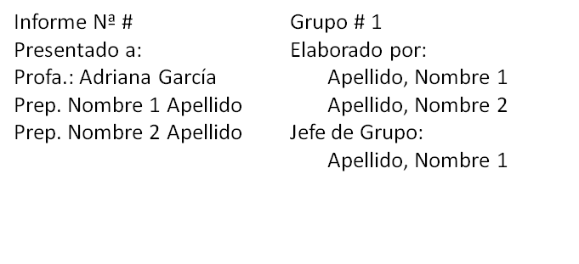
Anatomía de la Portada
NO puede titular con el nombre de la Universidad, Facultad o Escuela, esto NO es un Documento Oficial, ni autorizado por la Institución.
Nombre de la Materia
LABORATORIO DE FISICOQUÍMICA
Estudio de la Cinética de la reacción de saponificación de un Éster y de la Descomposición del Ácido Fórmico.
Lugar, Fecha
Centrado.
Mayúsculas.
Debe coincidir con el nombre con el que se tituló la práctica en la Guía.
Título del Informe
Centrado.
Mayúsculas y Minúsculas .
Negritas.
Número de Informe
Identificación de los Autores
Cronológico
A
Z
A la Derecha.
Numero de Grupo.
Integrantes del Grupo.
Jefe del Grupo.
Datos de Examinador
A la Izquierda.
Nombre del Profesor.
Nombre de los Preparadores.
Lugar y Fecha de Entrega
Centrado.
Día, mes y Fecha.

Slide 7
Portada
Comentarios:
No lleva numeración alguna, sin embargo corresponderá a la página “i” en el orden del índice.
No debe llevar ningún otro guardas u hoja delante de ella, es EXCLUSIVAMENTE la primera página del informe.

Slide 8
Sumario
Resumen del Informe que responde de manera concisa y precisa, respondiendo a las peguntas ¿Que?, ¿Cómo? y ¿Por qué?
Debe incluir una descripción básica del tema desarrollado, objetivos, la metodología utilizada, los resultados obtenidos y conclusiones.

Slide 9
Anatomía del Sumario
SUMARIO
Con el fin de realizar un estudio cinético de la saponificación del acetato de etilo, se determinó la constante de velocidad de reacción, orden de reacción y tiempo de vida media. Luego se comparo dichos resultados con los valores teóricos reportados en la bibliografía.
Para determinar estos valores se prepararon 50 ml. de una solución 0,02N de NaOH, igualmente se prepararon 50 ml. de una solución de éster 0,02N a partir de acetato de etilo puro (usando 0,1ml de acetato de etilo puro). La solución básica fue introducida en un beacker y se le midió el pH, el cual resulto 12,11. Luego se coloco dentro del beacker una pastilla de agitación magnética, con el PH-metro introducido dentro de la solución se vertió la solución de acetato de etilo y manteniendo agitación continua, se midió el pH reportado cada 5s, 10s, 15s, 30s, 1min, 5min,15min, 30min variando los tiempos cada vez que el Ph se mantuviese constante. Luego se retiro la solución del agitador y se midió el pH∞ luego de 24h, resultando este ultimo 8,1. Con estos valores de Ph obtenidos se calculo por procedimientos matemáticos la concentración para cada instante de tiempo. Asumiendo un orden de correlación de 2 y siendo Ca la concentración del NaOH a un tiempo t y Cao la concentración del NaOH inicial, se gráfico 1/Ca -1/Cao en función del tiempo, obteniendo una correlación de la recta de 0,96; sin embargo para determinar un mejor ajuste para la recta se resolvió la ecuación del método integral para un orden de reacción de 1, graficando –ln(Ca/Cao) en función del tiempo, obteniendo una correlación de la recta de 0,99.
Un orden de reacción de uno indica que la concentración inicial del acetato de etilo fue mucho mayor que a del NaOH. Estos errores pueden deberse a que el proceso de reacción no se controla la temperatura para garantizar que se mantenga constante y de esta forma no se vea afectada la constante de velocidad de reacción que aumenta por lo general con el incremento de la temperatura; además de las condiciones de pureza de los reactivos que afectan la concentración iniciales de los reactivos. Por ello se recomienda de un equipo que permita que el proceso ocurra a temperatura constante y no exponer por mucho tiempo las soluciones de NaOH y acetato de etilo porque se pueden contaminar.
Título de la Sección
Presentación y Objetivos
Centrado.
Mayúsculas.
NO se hacen descripciones de procedimientos rutinarios, ni de manejo de equipos, ni recopilaciones históricas. NO se incluyen ecuaciones.
Metodología
Se habla de los resultados finales y conclusivos , presentado sólo cifras que ayuden a su respaldo (porcentajes de desviación)
Resultados y Conclusión.
NO se incluyen tablas, ni resultados parciales
Numeración
El número que corresponda en el orden
Centrado.
En romanos

Slide 10
Sumario
Comentarios:
Al igual que la portada no forma parte del trabajo se numerará en romanos.
No debe ser de gran extensión por lo que no podrá superar de dos cuartillas.
No se usar referencias bibliográficas la redacción en todo su contenido es un resumen inédito de los autores.

Slide 11
Datos Experimentales
Se presentan todos los resultados de mediciones experimentales que fueron recogidos durante la realización de la práctica.
Su diagramación debe ser en secuencia lógica con su recolección y con el tratamiento que se le halla dado a los mismos.

Slide 12
Resultados Experimentales
Comentarios:
Sólo se incluyen los datos que fueron recogidos en la sesión de laboratorio.
Todos los datos serán presentados en tablas y se pueden hacer tantas tablas como se crea conveniente.

Slide 13
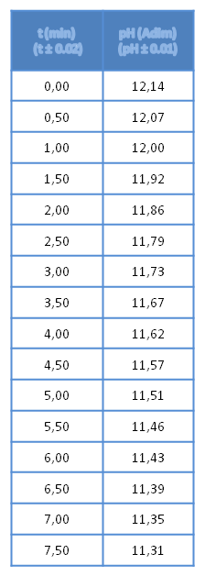
Anatomía de los Datos Experimentales
RESULTADOS EXPERIMENTALES
Tabla Nº 1. Variación de pH con el tiempo en la reacción de saponificación del Éster
Título de la Sección
Centrado.
Mayúsculas.
Título de la Tabla
Título de Columnas
Centrado.
Se incluye la variable con su unidad y apreciación .
NO se aportan datos con distinto valor de precisión que el de la apreciación del instrumento.
Numeración
Centrado.
En arábigos.

Slide 14
Resultados y Análisis
Presenta los valores, relaciones, gráficas, etc. que fueron obtenidos por la aplicación de las ecuaciones teóricas.
Incluye todo lo que lleve a la elaboración de las conclusiones pertinentes al tema estudiado y que halla sido procedente directa o indirectamente del proceso de experimentación.

Slide 15
Resultados y Análisis
El proceso de análisis debe pasar por la observación de los resultados obtenidos, el comportamiento reportado y su relación con lo esperado teóricamente, por lo que se debe basar en un marco teórico precedente.
Si los resultados no son lógicos se discute sobre las causas lógicas posibles, en referencia a la teoría, por lo que se presentan las desviaciones con los resultados experimentales.

Slide 16
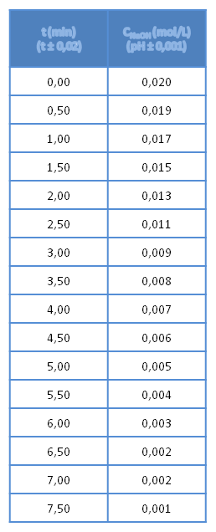

Anatomía de los Resultados y Análisis
RESULTADOS y Análisis de Resultados
Tabla Nº2. Variación de la concentración del NaOH con el tiempo.
Título de la Sección
Centrado.
Mayúsculas.
Título de la Tabla
Título de Columnas
Centrado.
Se incluye la variable con su unidad y apreciación .
Numeración
Centrado.
En arábigos.

Slide 17
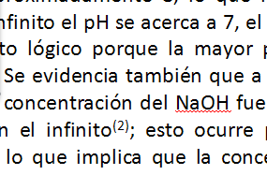
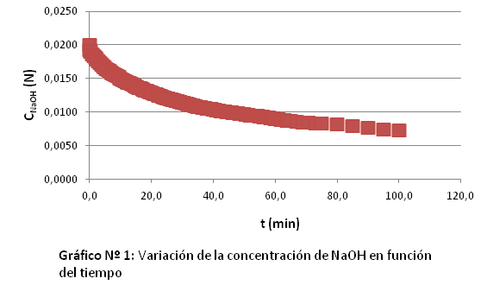
Anatomía de los Resultados y Análisis
RESULTADOS Y ANÁLISIS DE RESULTADOS
La tendencia de los valores de pH obtenidos en la saponificación del acetato de etilo es la que se esperaba ya que el pH fue disminuyendo a medida que aumentaba el tiempo de reacción⁽¹⁾, es decir, a medida que transcurría el tiempo de reacción la concentración de iones OH⁻ en la solución fue disminuyendo para formar la sal del éster más agua. Además se evidenció que para un tiempo de reacción de 24h el pH fue aproximadamente 8, lo que indica que cuando el tiempo tiende a infinito el pH se acerca a 7, el cual es el pH del agua a 25°C; siendo esto lógico porque la mayor parte de la solución es agua destilada. Se evidencia también que a medida en que transcurría el tiempo la concentración del NaOH fue disminuyendo hasta llegar al valor 0 en el infinito⁽²⁾; esto ocurre por el consumo total de los reactivos, lo que implica que la concentración de los reactivos se hace cero.
Título de la Sección
Cuerpo del Análisis
Centrado.
Mayúsculas.
En observación a los resultados previamente presentados.
Referencia Bibliográfica
La numeración de las referencias es por orden de aparición.
Superíndice.
Entre Paréntesis.
Título del Gráfico
Numeración
Centrado.
En arábigos.

Slide 18
Resultados y Análisis
Comentarios:
Los argumentos del análisis, así como las comparaciones de valores experimentales con los teóricos, se referencian con la fuente de consulta.
Todo resultado conlleva a un posterior análisis, no se presentan resultados que no sean analizados.

Slide 19
Resultados y Análisis
Comentarios:
Si algún resultado no es como se esperaba de debe justificar las causas posibles, argumentando basado en la teoría, por que no es lógico el resultado obtenido.
Todo resultado que sea teóricamente calculable debe presentar su desviación con respecto al valor teórico.

Slide 20
Conclusiones
Expresa todos las conclusiones a la que se llega posterior al proceso de análisis de los resultados.
Deben ser concretas y puntuales, y correspondiente a los objetivos que fueron planteados.
Debe comprender todas las hipótesis comprobadas o refutadas con los resultados obtenidos y entendidos en la discusión.

Slide 21

Anatomía de las Conclusiones
CONCLUSIONES
La Aunque la mejor correlación de la recta se obtuvo con una reacción de orden uno, la de orden dos también obtuvo una buena correlación (mayor a 0.90). Esto indica que el verdadero orden de reacción es dos y las desviaciones ocurrieron producto de los errores experimentales.
El tiempo para que la reacción alcanzó el equilibrio fue relativamente alto, es decir, la reacción alcanzó el equilibrio después de un día.
La determinación de la constante de reacción y el orden de reacción pudo ser realizado fácilmente con la utilización del método integral el cual se aplica con bastante precisión para las experiencias de laboratorio.
Para el caso de esta experiencia el orden de reacción es independiente de la temperatura, ya que para estas condiciones de reacción no permitieron que se produzca el cambio de orden.
Se demostró la correspondencia del aumento de la velocidad de reacción con la temperatura como lo muestra la ecuación de Arrenius.
Título de la Sección
Centrado.
Mayúsculas.
Conclusiones Puntuales
En observación a los resultados previamente presentados.
Se presentan porcentajes de deviaciones y rangos de comportamiento.
NO incluye ningún valor numérico de resultados. NO se incluyen gráficos ni tablas.
Numeración
Centrado.
En arábigos.

Slide 22
Conclusiones
Comentarios:
No debe exceder de una página de redacción.
Las conclusiones deben ser concretas y expresadas de manera puntual.
Se presentan una a una según halla sido el orden en el análisis realizada.

Slide 23
Bibliografía
Representa la lista de medios, publicaciones,
recursos, entrevistas o cualquier otra fuente que se halla consultado para el desarrollo del texto.
Debe proporcionar todos los datos de la fuente utilizada, para permitir al lector aumentar su información al respecto.
Las citas pueden haber sido textual o contextuales, en el texto o de tablas, gráficas o figuras.

Slide 24
Bibliografía
La lista se elabora en el orden de aparición de la cita en el desarrollo del texto.
Discrimina en el tipo de fuente utilizada.

Slide 25

Anatomía de la Bibliografía
BIBLIOGRAFÍA
Risieri, F. (1968). ¿ Que son los Valores?: Introducción a la Axiología (2ª ed.). México: Fondo de Cultura Económica.
González, F. (1996). Proyectos especiales: Ideas para su conceptualización. Investigación y Postgrado, 11(1), 127-144.
Glaser, R. Y Bond, L. (1981). Testing: Concepts, policy, practice and Reseach.. American Psychologist, 36 (10).
Vasconi, T. (1980, Noviembre). Educación, control social y poder político. Ponencia presentada en el seminario Internacional Problemas de la Educación Contemporánea. Caracas.
Hernández de Rojas, U. (1988). Un modelo para definir el perfil de formación permanente del docente universitario de la Universidad Pedagógica Experimental Libertador. Trabajo de grado de maestría no publicado, Instituto Pedagógico Experimental de Maracay Rafael Alberto Escobar Lara, Maracay.
Guzmán, M. (1993). Tendencias innovadoras en educación matemática [Libro en línea]. Organización de Estados Iberoamericanos para la Educación, la Ciencia y la Cultura: Editorial Popular. Disponible: http://www.oei.org.co/oeivirt/edumat.htm [Consulta: 1997, Noviembre 25]
Universidad Central de Venezuela. (1998, Febrero 17). [Página Web en línea]. Disponible: http://www.ucv.ve [Consulta: 1998, Febrero 21]
C. Castellanos, conversación telefónica. Enero 18, 1998)
Título de la Sección
Centrado.
Mayúsculas.
Se ordenan según la aparición en el desarrollo del trabajo.
Se utilizarán tantas páginas como fuentes hallan sido citadas.
NO omita ninguna de las informaciones necesarias según el tipo de fuente
Numeración
Centrado.
En arábigos.

Slide 26
Bibliografía
Comentarios:
Sólo se incluyen las fuentes que realmente hallan sido utilizadas en el desarrollo de la discusión de resultados.
No es incluirán aquellas fuentes que no hallan sido previamente citadas en la sección de análisis de resultados.
La información que se suministra depende del tipo de fuente consultada.

Slide 27


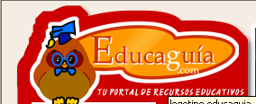

Bibliografía
Comentarios:
Se debe evitar el uso de fuentes susceptibles a errores o a variaciones continuas en la información, así como aquellas que aporten información contradictoria con los objetivos del informe.

Slide 28
Cálculos Tipo
Se incluirán en esta sección todas las ecuaciones que se utilizaron para obtener los resultados, con la sustitución de los valores y los resultados. En caso de haber más de un cálculo similar sólo se colocará uno de cada tipo.
Cada ecuación nueva debe estar numerada. El orden de las ecuaciones debe ser en la secuencia lógica de su utilización.

Slide 29




Anatomía de los Cálculos Tipos
Título del tipo de cálculo
CÁLCULOS TIPO
Calculo de la concentración de NaOH
Para un tiempo de 2 min.
Donde:
Cai: concentración inicial de NaOH (0.02Mol/L)
Ca: concentración de NaOH en un tiempo t (Mol/L)
pH_{i}: pH inicial
pH∞: pH en un tiempo de 24h.
pH: pH en un tiempo t (min.).
Determinación de la constante cinética k para la reacción de saponificación del acetato de etilo.
Se supone un orden de reacción de 2 que es el establecido en la bibliografía y se obtiene por el método integral:
Donde:
CAo: Concentración inicial de NaOH (0,02M).
CA: Concentración de NaOH para un tiempo t (M)
k: constante cinética ((mol/l)⁻¹ · min.⁻¹ )
t: tiempo de reacción (min.)
Título de la Sección
Centrado.
Mayúsculas.
Ecuación
(I)
(II)
(III)
Ecuación Sustituida
Toda ecuación debe ser sustituida por valores y calculada
Explicación de variables
NO olvide ningún cálculo
Número de la Ecuación
A la derecha.
En romanos y entre paréntesis.
Se utilizarán tantas páginas como cálculos tipos sean necesarios.
Numeración
Centrado.
En arábigos.

Slide 30
Cálculos Tipo
Comentarios:
Toda ecuación inclusive las de una reacción, cuentan en la numeración.
Se debe anunciar cada tipo de cálculo y expresar con que caso se está evaluando la ecuación.
las ecuaciones sustituidas no se enumeran.

Slide 31
Estilos
Se conoce como estilo a la manera en la que se realizan las diferentes partes o componentes o elementos del texto, tales como la redacción, la presentación de información, las citas, la organización y diagramación del trabajo.

Slide 32
Redacción
El texto debe ser redactado tomando en cuenta diversos criterios, entendiendo que se trata de una producción técnica.
Brevedad
Claridad
Precisión
Evite el uso de Barbarismos
Evite el uso de metáforas y términos vagos

Slide 33
Redacción
Debe ser Temática, de Expresión y de propósito (bibliografía).
Unidad
Coherencia
Énfasis
Impersonalidad
Uso de expresiones de “conectores lógicos”.
Uso de mayúsculas, cursivas, y negritas.
Uso de expresiones impersonales y en pasado.

Slide 34
Presentación de Información
Tablas
Título de la Tabla
Tabla Nº 2: Masa de los electrodos al inicio y al final de la experiencia de Hittorf.
Sobre la tabla.
Numerada.
Explicativo.
Electrodo | Masa Inicial M_{i} (gr) (M ± 0,0001) | Masa Final M_{f} (gr) (M ± 0,0001)
Cátodo | 29,8045 | 29,8184
Ánodo | 29,6597 | 29,6448
Título de Columnas
Centrado.
Se incluye el Nombre de la variable, símbolo, unidad y apreciación del instrumento.

Slide 35
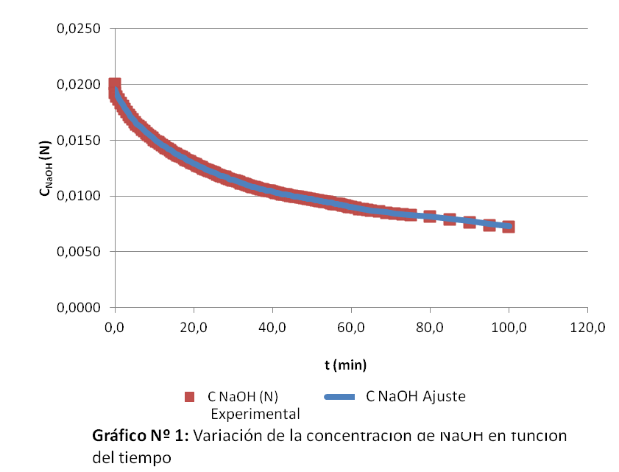
Presentación de Información
Gráficos y Figuras
Los puntos Experimentales NO se unen con un ajuste
Nombre del eje Y
Variable y Unidad.
Se hace una curva para los ajustes
Nombre del eje X
Leyenda
Variable y Unidad.
Bajo el Gráfico
Título de la Tabla
Bajo el gráfico.
Numerada.
Explicativo.

Slide 36
Organización y Diagramación
Se presentará el informe con las siguientes condiciones:
Márgenes.
superior 4 cm.
inferior, derecho e izquierdo 3 cm.
Títulos de Sección Centrados.
Letra Arial, TimesNewRoman, Calibri, Courrier o similares a 12 puntos.
Sin sangría al inicio del párrafo.

Slide 37
Preguntas y Comentarios

